Slide 1
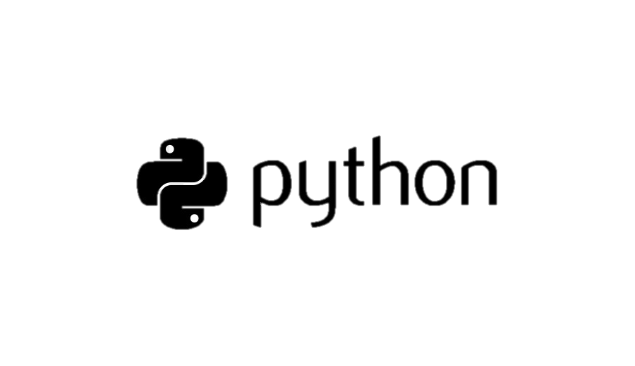

Проект на тему: “Конвертер валют”
работу выполнила
студентка гр. ИС-23
Ганжала Екатерина

Slide 2

Актуальность :
часто люди, живущие в разных концах мира, хотят переслать переводы своим друзьям и близким. В таких случаях всегда нужна информация о текущих курсах валют, сведения о которых может быстро предоставить сервис конвертера.
Цель работы :
разработать приложение, отвечающее за конвертирование валют в режиме онлайн.
Задачи :
Проектирование интерфейса приложения
Разработка приложения
Представление работы

Slide 3


Средства разработки

Slide 4
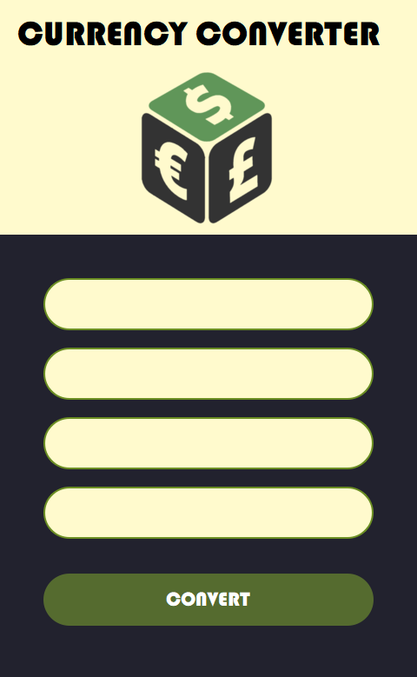
С помощью Qt Designer создаем пользовательский интерфейс будущего приложения

Slide 5
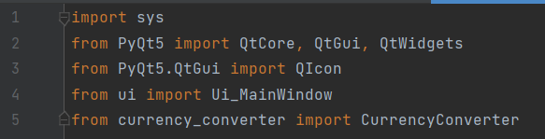
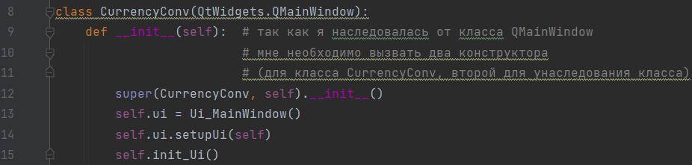
Переходим к написанию самого кода программы
Для начала импортируем необходимые библиотеки и модули
Базовая конструкция для запуска программы

Slide 6
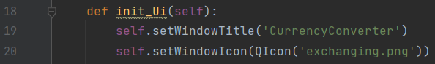
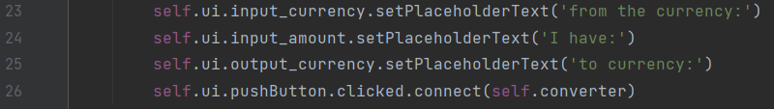
Поменяем название и иконку приложения
Сделаем подсказки в объектах
(куда вписывать запрашиваемую информацию ввода)

Slide 7
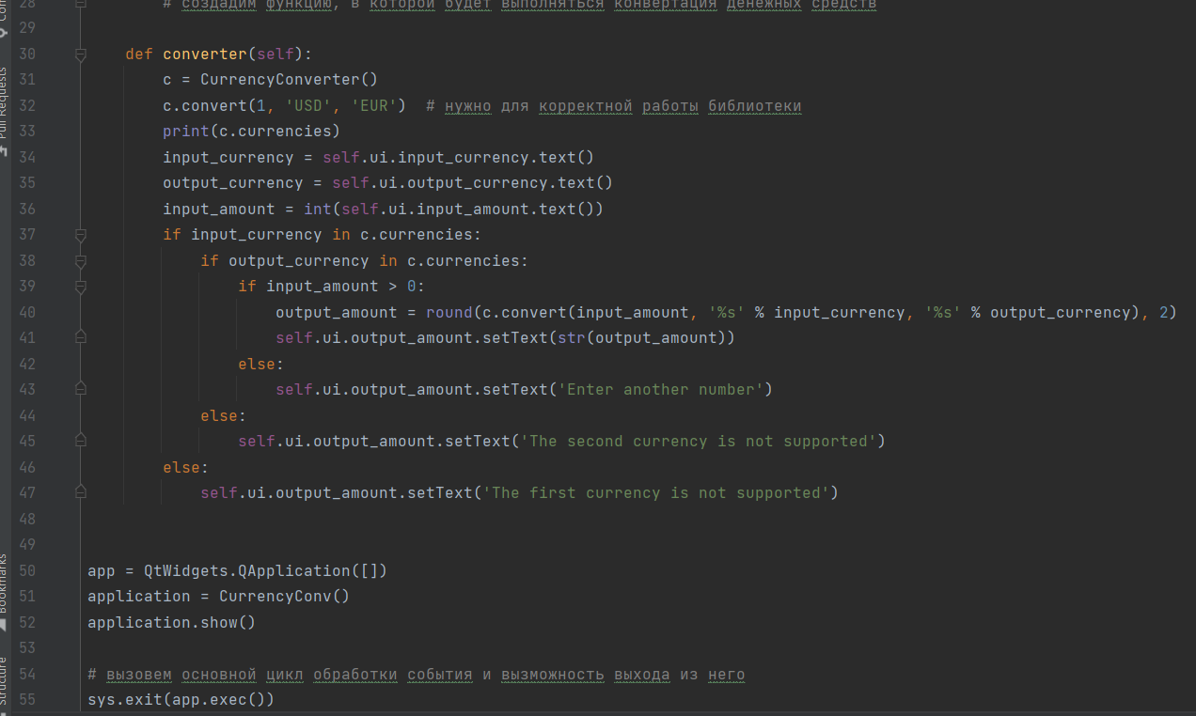
Создадим функцию, в которой будет выполняться конвертация средств, включая условие, при котором будет выдавать ошибку, если такой валюты в базе нет

Slide 8
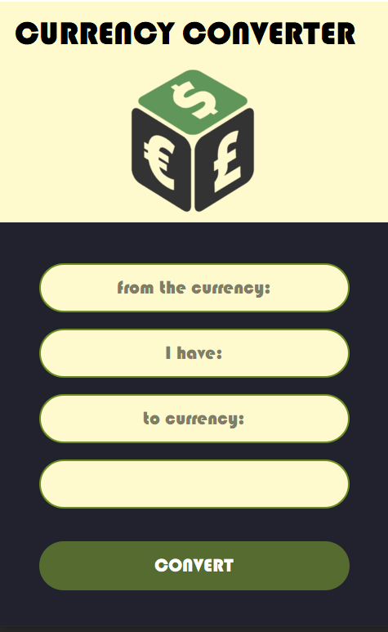
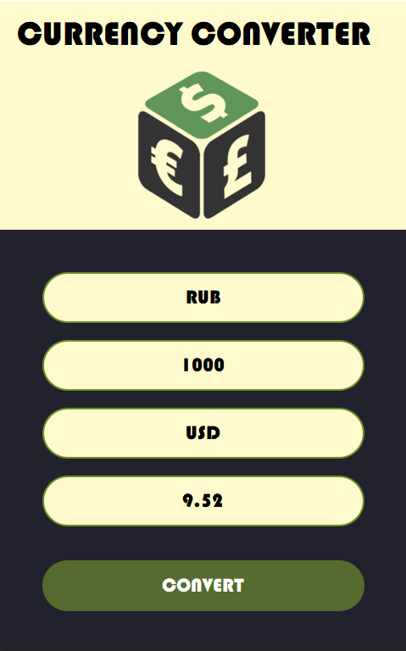
Итоговое приложение

Slide 9
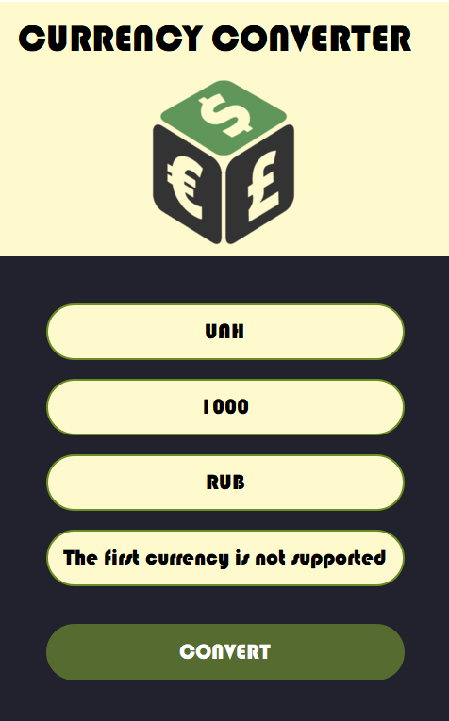
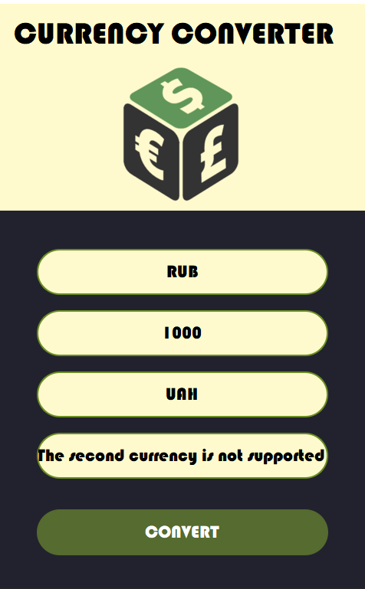
Варианты, при которых выдается ошибка

Slide 10
Инструкция по пользованию приложения
Первое окно ввода отвечает за аббревиатуру валюты(трехбуквенный код), из которой требуется выполнить перевод.
Во второе окно ввода требуется ввести число – количество денег.
Третье окно служит для обозначения валюты, в которую нужно конвертировать сумму денег.
При нажатии кнопки «CONVERT» произойдет конвертация валюты, результат которой выведет четвертое окно.

Slide 11

Заключение :
я создала программу с графическим пользовательским интерфейсом с использованием Qt Designer на языке Python. Выполнены разработка кода, отладка, тестирование, оптимизация программного кода. Готовый проект выложен на GitHub.

